Slide 1
Лекция 1. Введение в историю науки и техники.
Васильев Андрей Владимирович, доцент практики ЦСиГЗ Университета ИТМО, avvasilev@itmo.ru
Санкт-Петербург, 2020

Slide 2
План лекции: 1. Введение. 2. Цели и задачи истории науки и техники. Источники по истории науки и техники. 3. Периодизация человеческой истории. 4. Знания и технологии доцивилизационного периода. 5. Наука и техника древневосточных цивилизаций (Египта, Месопотамии, Индии и Китая).

Slide 3


Определения науки
Наука – есть проявление действия в человеческом обществе совокупной человеческой мысли (В. И. Вернадский).
Наука – есть познание с рефлексией и доказательством (В. Е. Еремеев).
Наука – сфера человеческой деятельности, функцией которой является выработка и теоретическая систематизация объективных знаний о действительности (Философский энциклопедический словарь).

Slide 4
Происхождение науки
По Вернадскому наука произошла из религии. В религиозных представлениях отливались добытые в практической деятельности людей знания, который за счет этого входили в сознание людей.
Согласно другой точке зрения, наука произошла из магии. Обе исходят из следующих принципов:
Одно событие неизбежно следует за другим.
Порядок и единообразие природных явлений;
Стремление к установлению повторяющейся последовательности событий.

Slide 5
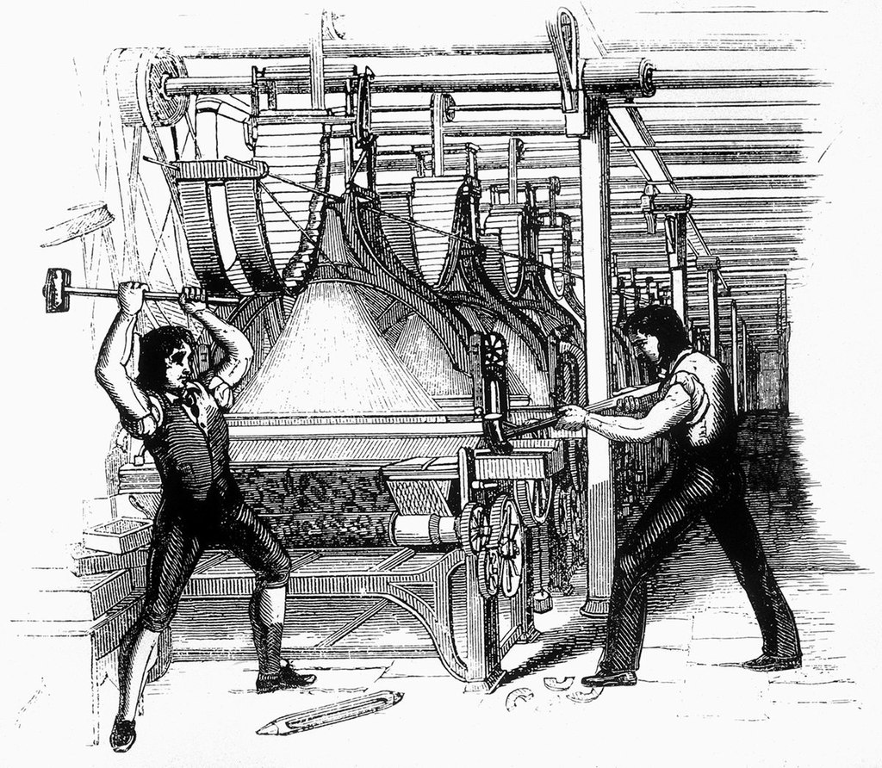
Определение техники
Техника (от др.-греч. τέχνη — искусство, мастерство, умение) — обобщающее наименование сложных устройств, механизмов, систем, а также методов, процессов и технологий упорядоченной искусной деятельности.

Slide 6
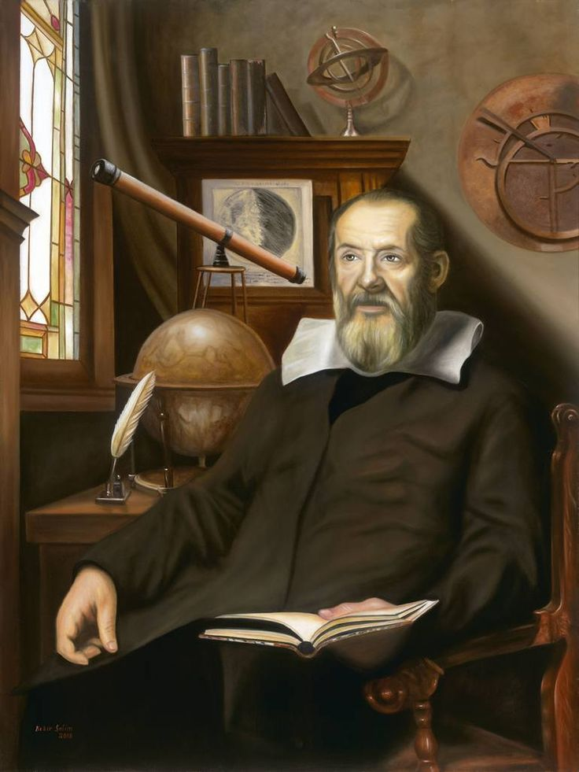
Проблема возникновения науки
Наука как любая познавательная деятельность – каменный век.
Наука как первая программа исследования природы – VI-V вв. до н.э. (Древняя Греция, Индия, Китай).
Наука в современном смысле – XVI-XVII вв. (складывание первой научной картины мира)

Slide 7
Классификация наук
По предмету:
Естественные, математические, гуманитарные (общественные) и технические.
По целям:
Фундаментальные и прикладные.
Общие и специальные.
По методу:
Теоретические и эмпирические (наблюдение и эксперимент).
Конкретные и абстрактные.

Slide 8

Характерные черты науки
Внеморальность
Гласность
Критичность
Методологичность
Незавершенность
Обезличенность
Объективность
Преемственность
Рациональность
Систематичность
Теоретичность
Специализированность
Терминологичность
Эмпиризм

Slide 9
Структура научных знаний
Теоретический уровень
Экспериментальный уровень
Философско-методологический уровень

Slide 10
Методы научного познания
Индуктивный метод
движение от частного к общему, т.е. от единичных фактом к обобщению
Дедуктивный метод
движение от общего к частному – выдвижение гипотезы и затем ее проверка эмпирическими данными

Slide 11
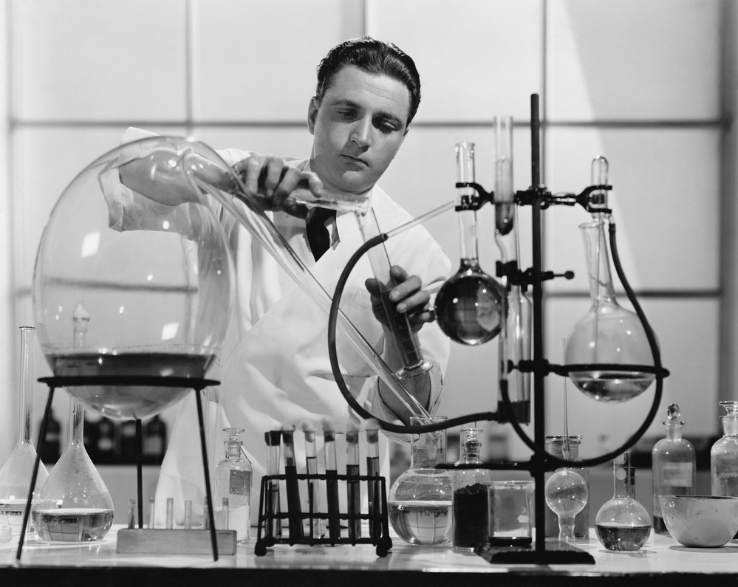
Методы эмпирических исследований
Наблюдение - не предусматривает выявления причины и следствия.
Эксперимент - ставит изучаемое явление в особые варьируемые условия с целью определения его существенных характеристик в зависимости от влияния внешних факторов.
Измерение - позволяет выявить количественные характеристики изучаемой реальности.

Slide 12

Наука и социум
Наука – социальное явление.
Международное научное сообщество и объем научной информации удваиваются раз в 10 лет.
В развитых странах в научных разработках заняты 0,3 % населения.
Наука сегодня – 15 тысяч дисциплин.

Slide 13
Методология истории науки
Целью истории науки является не просто описание научных результатов, но и самого механизма развития научных идея и проблем, а также социокультурного и мировоззренческого контекстов творчества ученых и факторов, тормозивших развитие научных идей.

Slide 14
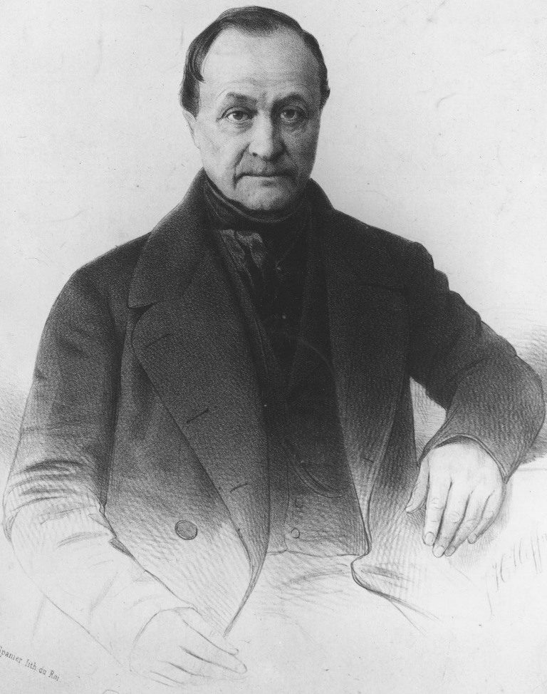
Модели истории науки: кумулятивистская
3 стадии развития человечества по О. Конту:
1) Теологическая (причины явлений – сверхъестественные)
2) Метафизическая (причины явлений – абстрактные сущности)
3) Позитивная (причины явлений – неизменные законы природы)
Огюст Конт (1798-1895)

Slide 15
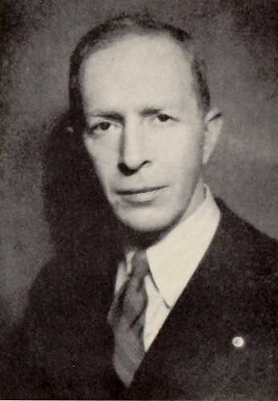
Модели истории науки: революционная
Научная революция – это такой вид новаций в науке, который кардинально меняет основные научные традиции.
3 вида научных революций:
1) Возникновение новых фундаментальных теорий
2) Внедрение новых методов исследования
3) Открытие новых «миров» (атомов и молекул, галактик, кристаллов, вирусов и др.).
Александр Койре (1892-1964)

Slide 16
Модели истории науки: ситуационная модель
В 1970-е годы в историографии науки начинают приобретать значимость так называемые «ситуационные исследования» (case studies). В таких исследованиях ставится задача понять прошлое событие не как вписывающееся в единый ряд развития, не как обладающее какими-то общими с другими событиями чертами, а как своеобразное, невоспроизводимое в других условиях.

Slide 17
Задачи истории науки и техники
1. Мировоззренческая – знание истории науки способствует формированию научного мировоззрения.
2. Научно-гносеологическая – познание законов познания.
3. Прогностическая – на основе законов развития науки возможно построение прогнозов и перспектив научного развития.
4. Интегративная – науки, которые в настоящее время имеют сильную дифференциацию, связываются общей историей и единым корнем.
5. Мемориальная – оценка вклада великих ученых в развитие науки.

Slide 18
Факт и источник в истории
Исторический факт - действительное, невымышленное происшествие, событие, явление в истории, которое может быть использовано для какого-либо заключения, вывода и является проверкой для предположения.
Исторический источник - письменный памятник или материальный памятник, на основе которого строится историческое исследование.

Slide 19
Периодизация человеческой истории
В историческом развитии человечества выделяются несколько рубежей:
1. Появление человека – около 2,5 млн. лет назад.
Ранний палеолит: 2,5 млн. лет– 200 тыс. лет назад
Средний палеолит: 200 тыс. лет – 40 тыс. лет назад
2. Возникновение первобытного общества – около 40 тыс. лет назад.
Поздний палеолит: 40 тыс. лет назад – 14 тыс. лет назад
Мезолит: 14 тыс. лет назад – 8 тыс. лет назад
Неолит: 8 – 6 тыс. лет назад
3. Появление государственности, с которой принято связывать понятие цивилизации – около 6 тыс. лет назад.

Slide 20
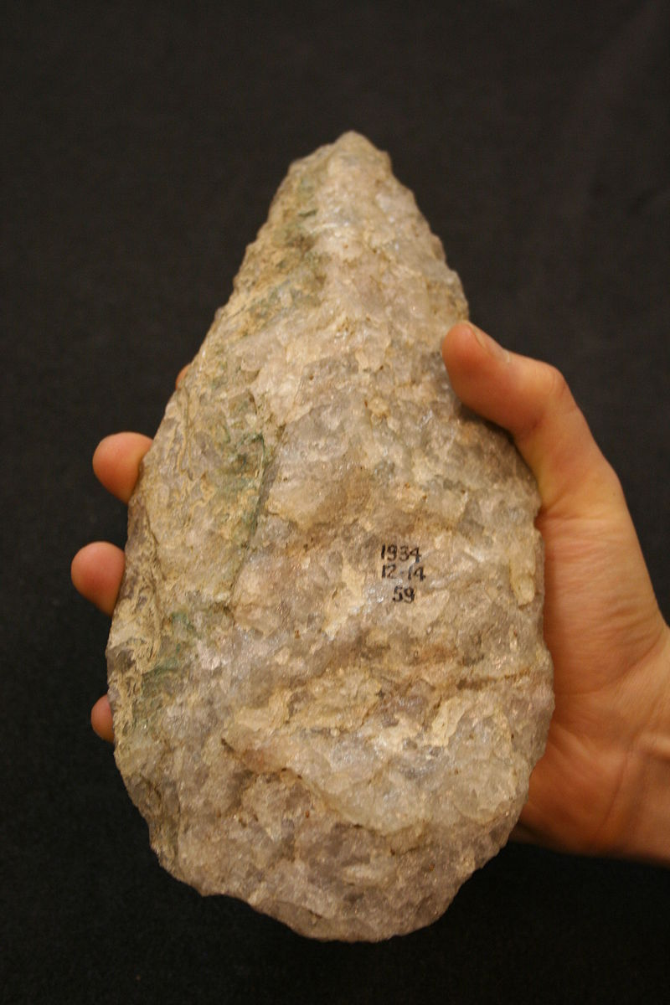
Знания и технологии доцивилизационного периода
Первые орудия труда каменного века называют эолиты. Стремясь создать оружие с режущими краями или с острым концом, древнейший человек находил подходящий камень и раскалывал его другим. В первую очередь использовался кремень, а также яшма, роговик, халцедон, гранитный валун.
Ручное рубило

Slide 21
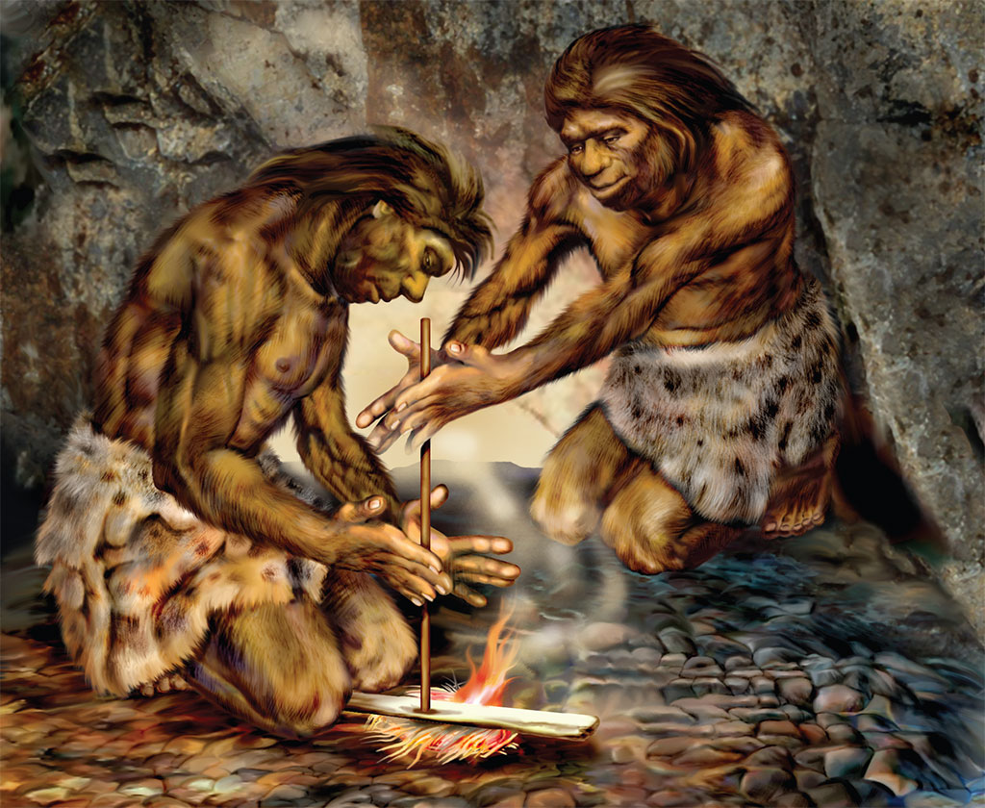
Употребление огня
Археологические и этнографические материалы дают основания предполагать, что прошло много сотен тысяч лет, пока человек не перешел от поддержания огня к его искусственному добыванию (высечением, выскабливанием, выпиливанием, высверливанием).

Slide 22
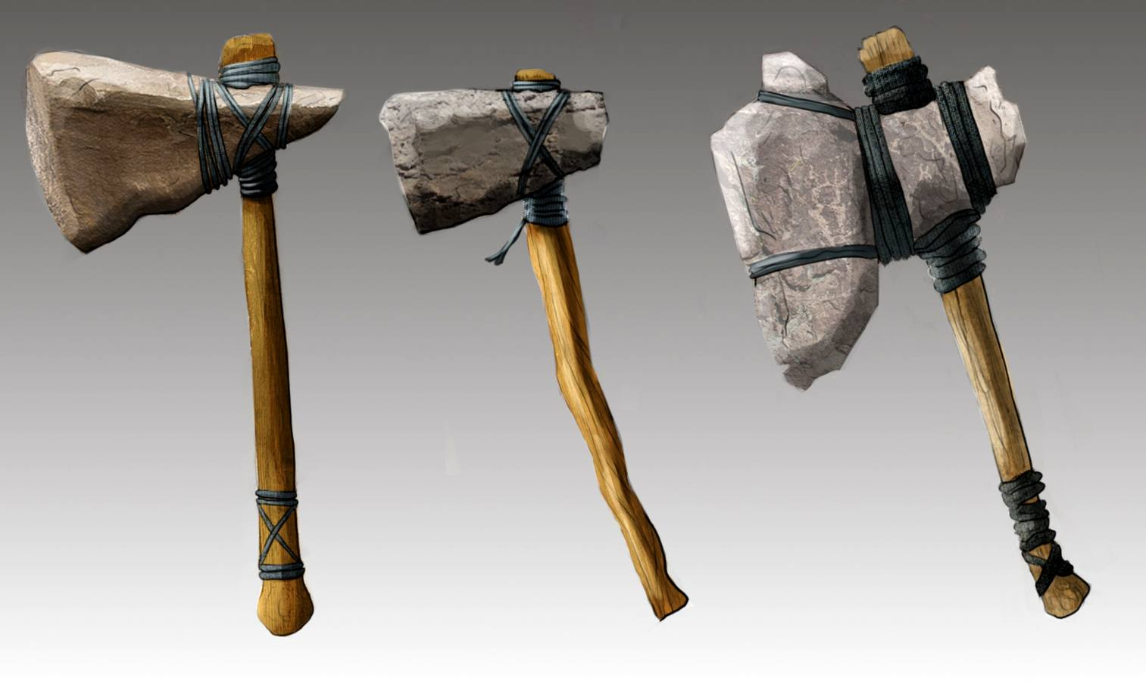
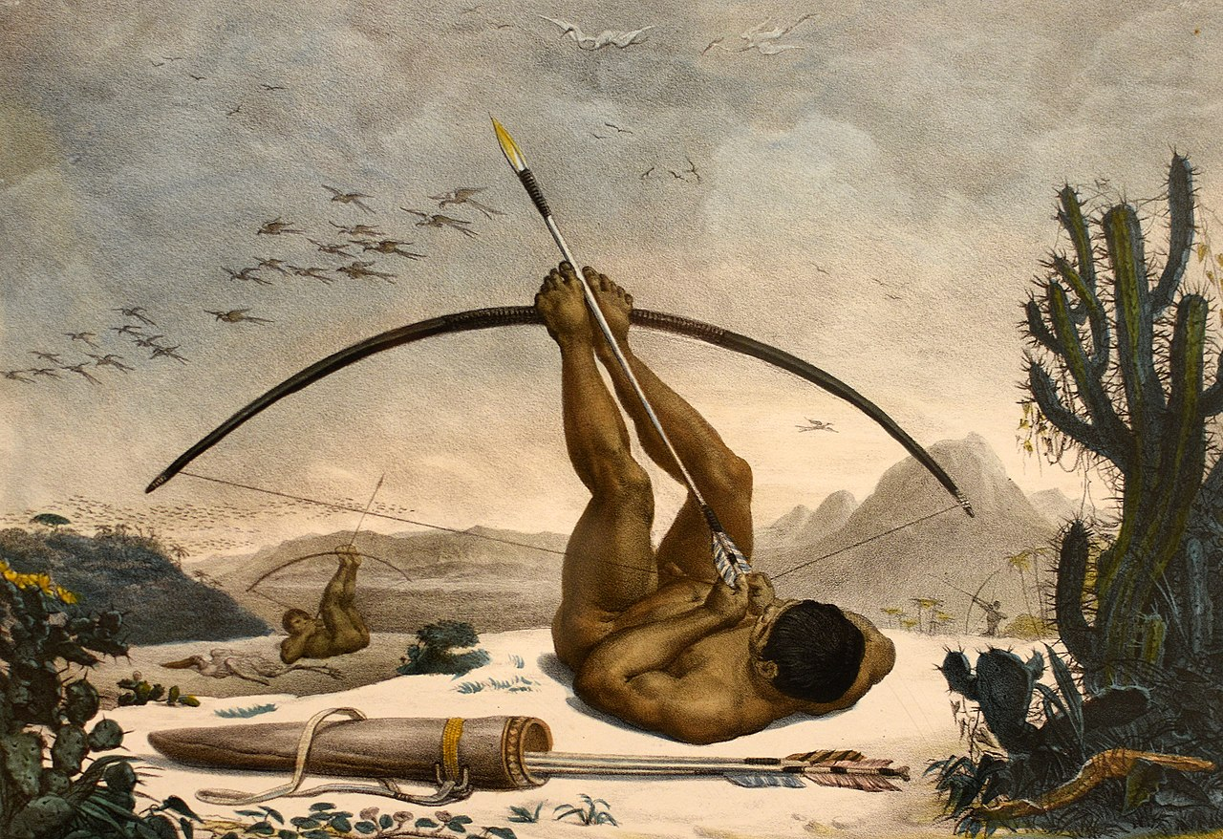
Появление составных орудий и лука
В эпоху позднего палеолита появляются составные орудия (например, каменные топоры с деревянной рукояткой, усиливавшей в 2-3 силу и эффективность орудия).
Позднее появляются лук и стрелы.

Slide 23
Первый глобальный продовольственный кризис
Примерно 10 тысяч лет назад вследствие истощения сырьевой базы охотников и собирателей возник феномен относительного перенаселения планеты (5-6 миллионов людей).
Решением этой проблемы стало освоение производящих форм хозяйства (земледелия и скотоводства).
Чтобы прокормить одного человека охотой и собирательством необходимо 2 км² площади
При эффективном земледелии достаточно 100 м²

Slide 24
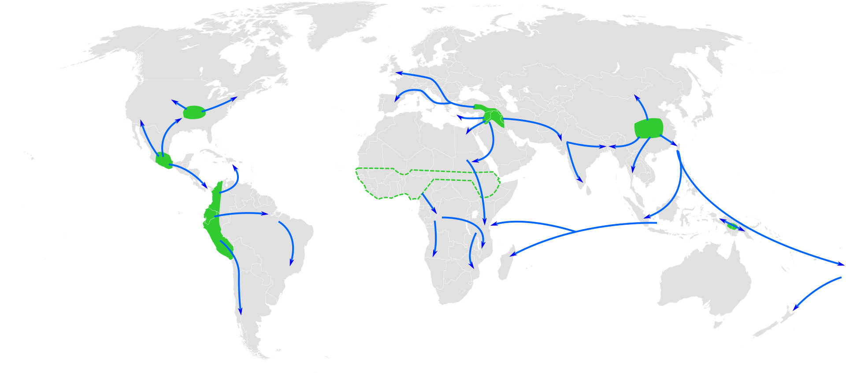
Неолитическая революция – 6 – 4 тыс. лет до н. э.
«Неолитическая революция» (термин Гордона Вир Чайлда) – переход от присваивающих к производящим формам хозяйства. Появление технологии регулируемого обжига глины, шлифованных каменных орудий, ткачества, сельскохозяйственных орудий (мотыга, серп).

Slide 25
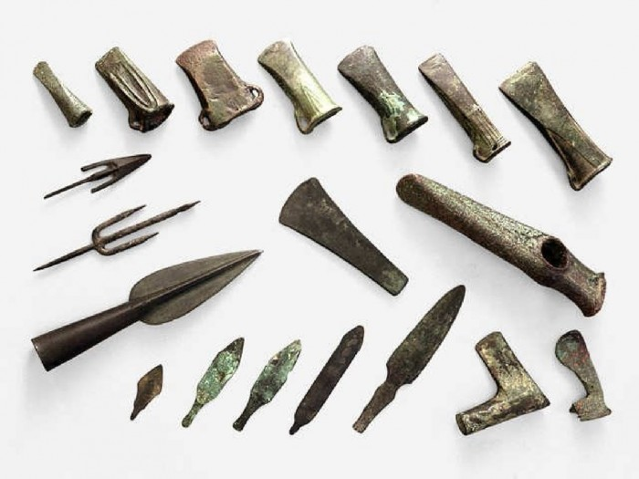
Бронзовый век – 3-2 тыс. лет до н. э.
Металлургия бронзы. Появление кочевого скотоводства и поливного земледелия. Появление письменности и первых цивилизаций. С появлением государственности развивается техника, водоснабжение, орошение, методы производства.

Slide 26
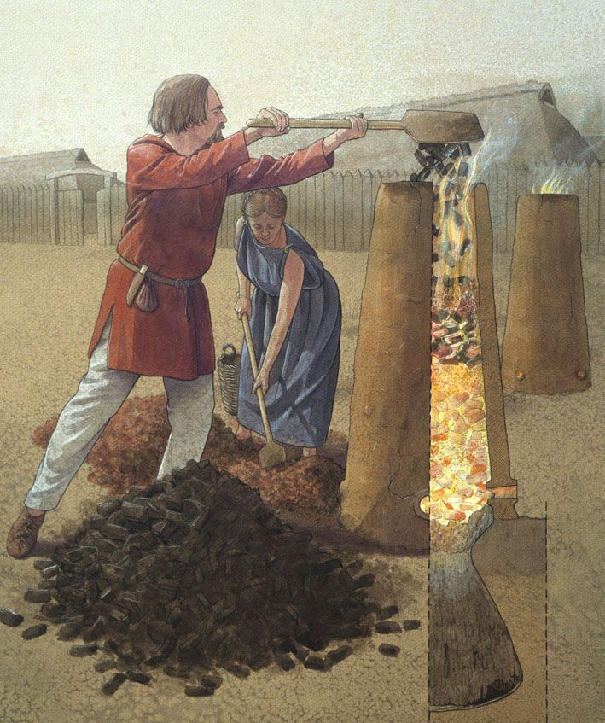
Железный век – с 1 тыс. до н. э.
Распространение металлургии железа и разложение первобытнообщинного строя.

Slide 27
Развитие металлургии
Схема Р. Форбеса:
1) Самородный металл как камень;
2) Самородный металл, обработанный ковкой (золото, серебро, медь, метеоритное железо);
3) Рудная металлургия (из руд получали медь, свинец, серебро, сурьму, сплавы меди);
4) Металлургия железа.
Схема Г. Коглена:
1) Холодная, а в дальнейшем горячая ковка меди;
2) Плавление самородной меди в открытые формы простых изделий;
3) Выплавка меди из руд;
4) Получение сплавов на основе меди.

Slide 28
Спасибо за внимание!
avvasilev@itmo.ru
Санкт-Петербург, 2020

